Slide 1
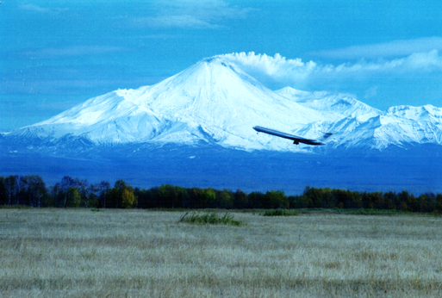
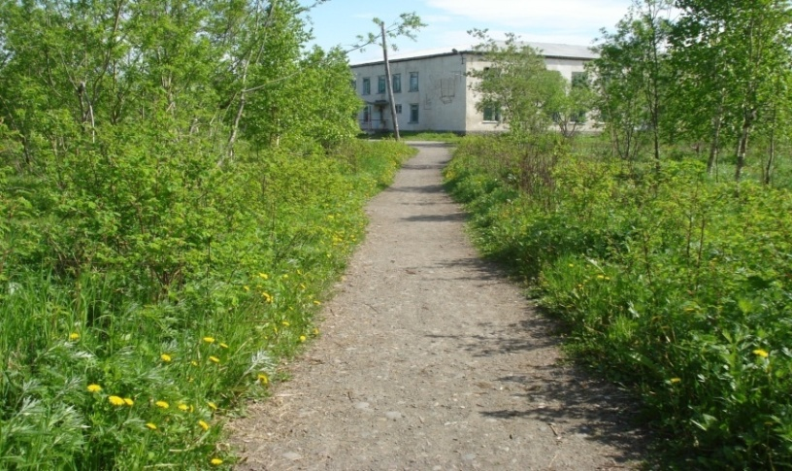
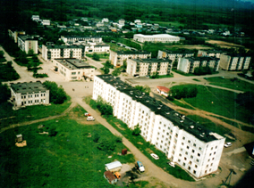
История страны в истории музея
Подготовила библиотекарь МБОУ Апачинская СОШ № 7
Самко Надежда Васильевна

Slide 2
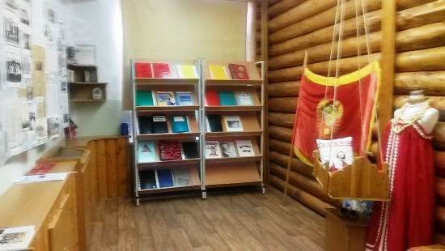
Цели и задачи :
Цель : создание условий для гражданского и патриотического воспитания учащихся посредством музейной деятельности, формирования социальной активности учащихся, интеллектуального развития путем их вовлечения в поисково-исследовательскую краеведческую деятельность.
Одной из важнейших задач современной школы России является воспитание патриотизма у учащихся. Нынче эта черта личности подвергается серьёзным испытаниям. Существенно изменилось Отечество. Пересматривается его прошлое, тревожит настоящее и пугает своей неопределенностью будущее. Важнейшая миссия педагога - воспитать у юного поколения патриотизм, т.е. уважение к предкам, любовь к Родине, своему народу, сохранять традиции своей страны, формировать у школьников чувство национального самосознания. Без Родины нет человека, Индивидуальности, Личности. Утеряв Родину, человек теряет себя, своё лицо. У истинного патриота развито чувство долга перед Родиной, Народом, выражающиеся в ответственности за свою страну, её честь, достоинство, могущество, независимость. С этими задачами прекрасно справляется школьный музей.

Slide 3
Школьный историко-краеведческий музей при Апачинской средней общеобразовательной школе № 7 в 2007 году.
Материалы школьного музея являются источником гражданско-патриотического воспитания учащихся. Его материалы близки каждому, так как они повествуют о близких , земляках – односельчанах. Пусть каждый убедится, что рядом живут замечательные люди. О них не пишут книги, не слагают песен, но они любили и любят свою малую Родину. Своим трудом они облагораживают эту землю. Посмотри вокруг : дома, школа, амбулатория, детский сад, административные здания, детские игровые площадки – это творение рук наших предков. Материалы музея рассказывают об этих тружениках. Ребята проникаются чувством гордости за своих земляков. И пусть в сердце каждого мелькнёт искорка и мысль :
«А нам надо не только сохранить всё это , но и создать новое для будущих поколений ». Таков закон жизни…

Slide 4
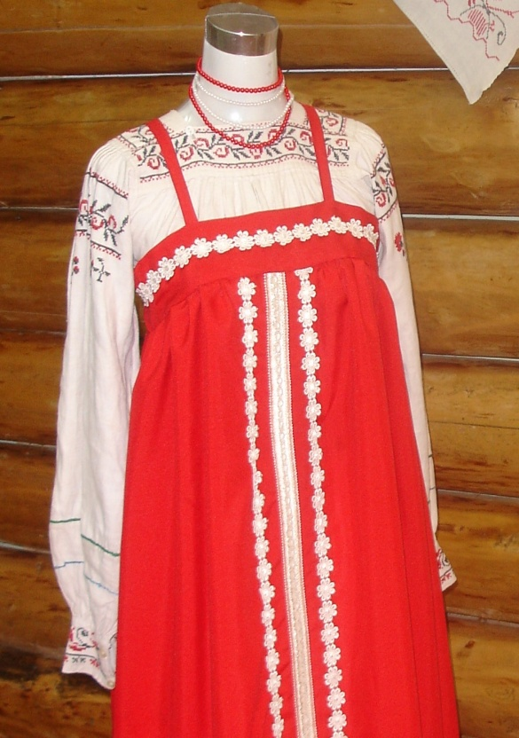
Знакомство с музеем
Льняная рубаха ручной работы из самотканого полотна
Домотканый половик, прялка, льняная скатерть ручной работы
Экспозиция «Русская старина»

Slide 5
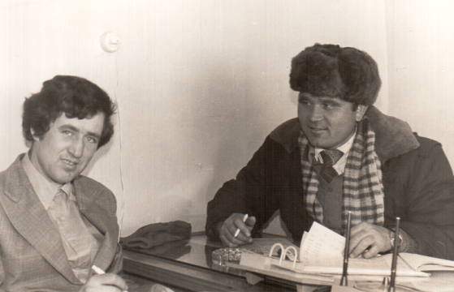
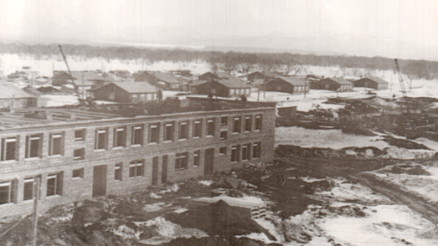
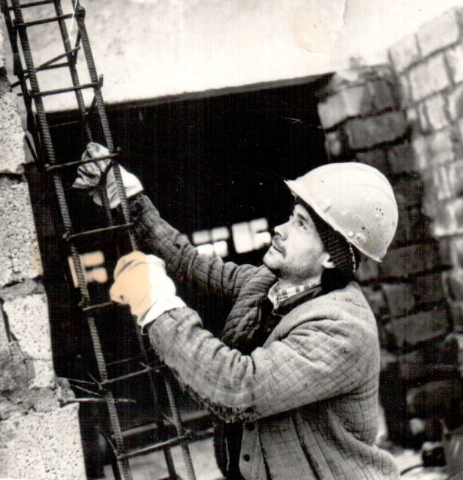
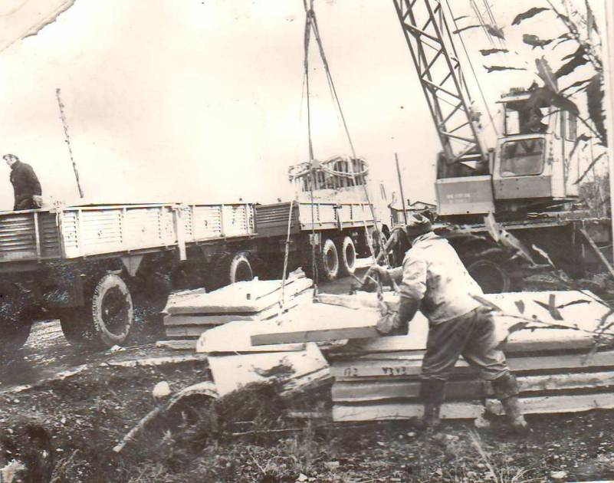
Экспозиция «История села»
Главное ,ребята ,сердцем не стареть!
Стройку, что вы начали ,
Нам бы одолеть!

Slide 6
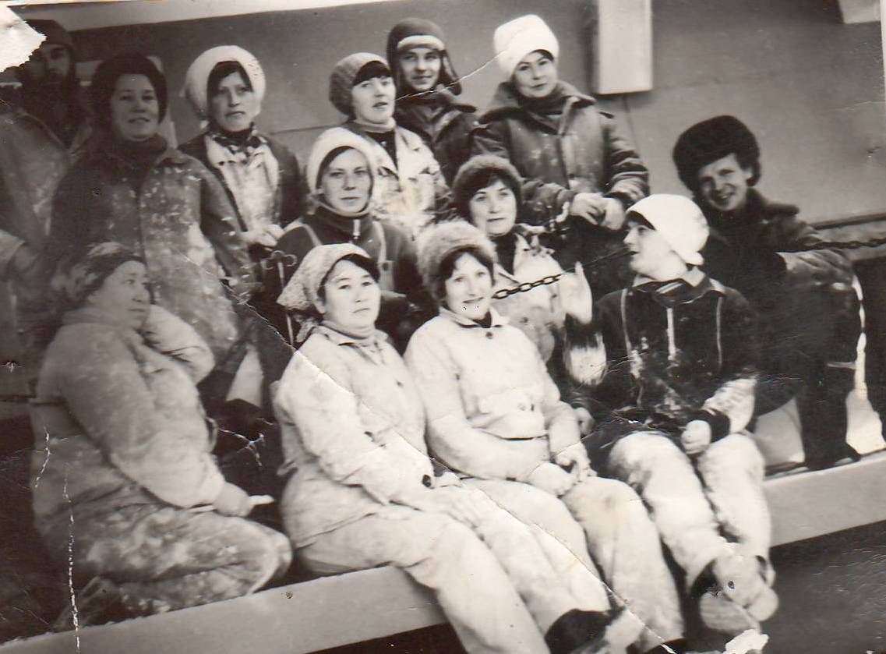
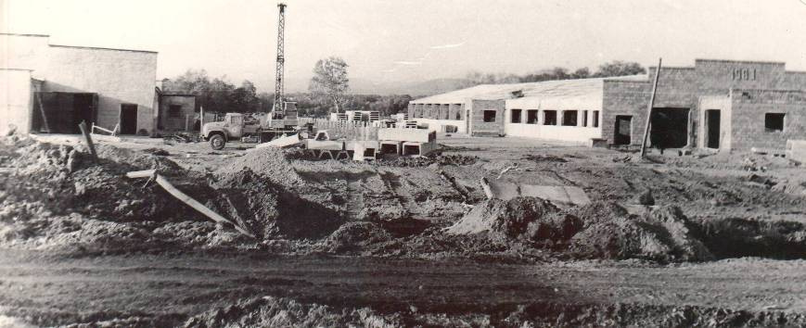
Бригада штукатуров-маляров
Улица Школьная .
Первые коттеджи
Животноводческий комплекс.

Slide 7
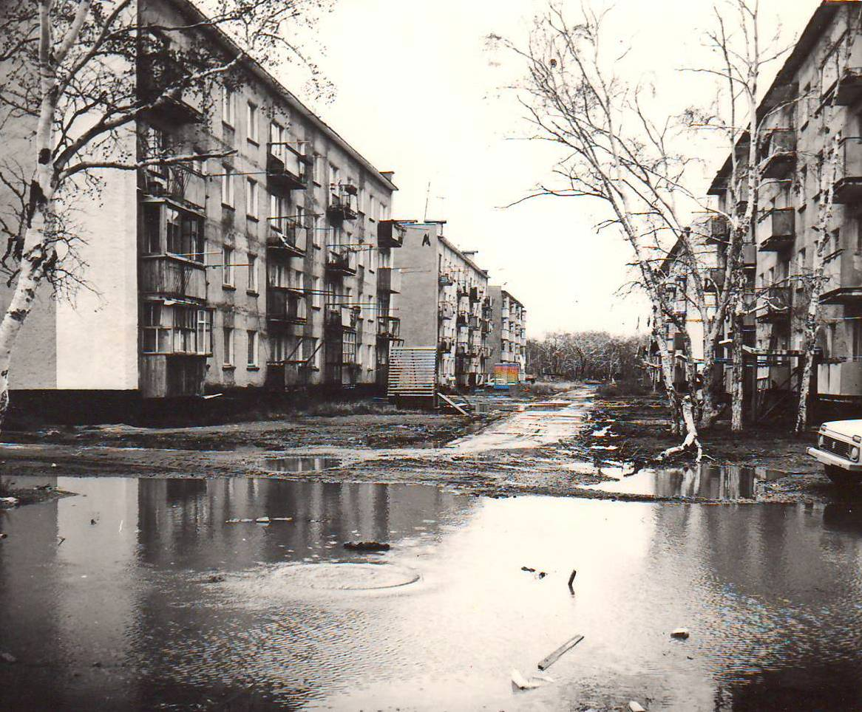
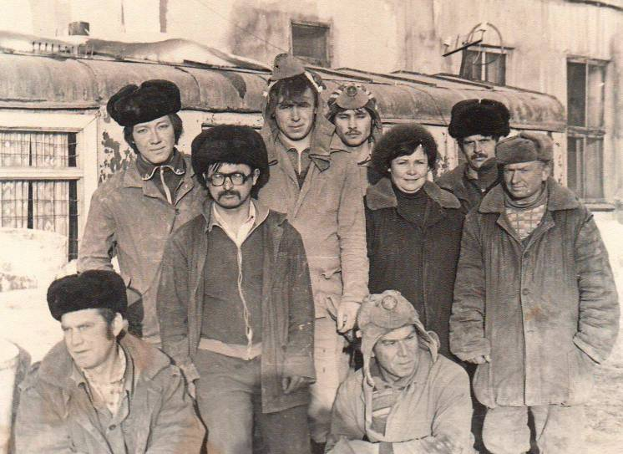
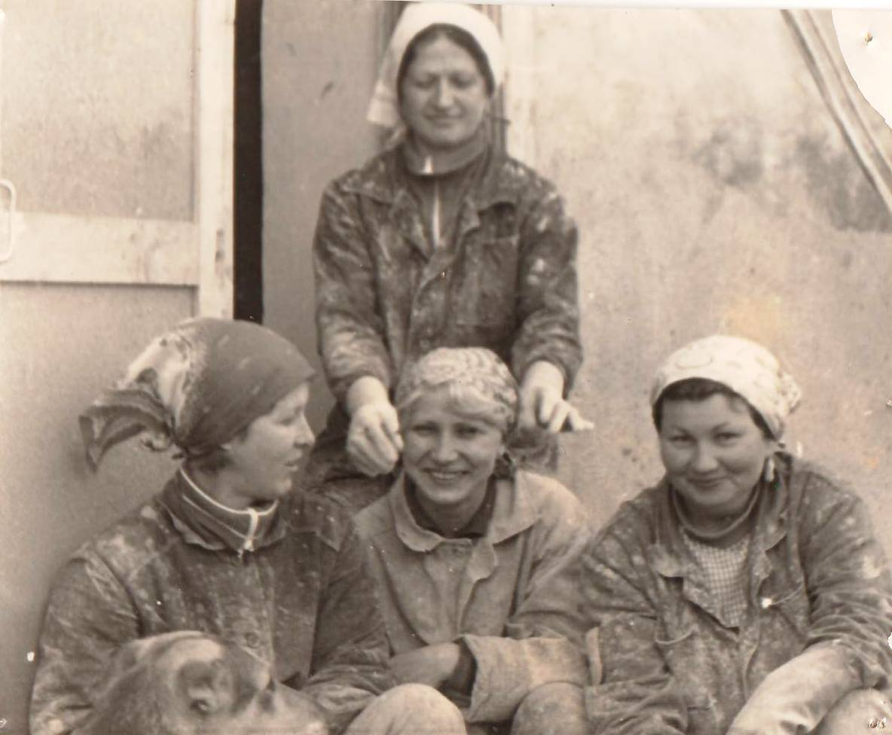
Гордость строительной организации

Slide 8
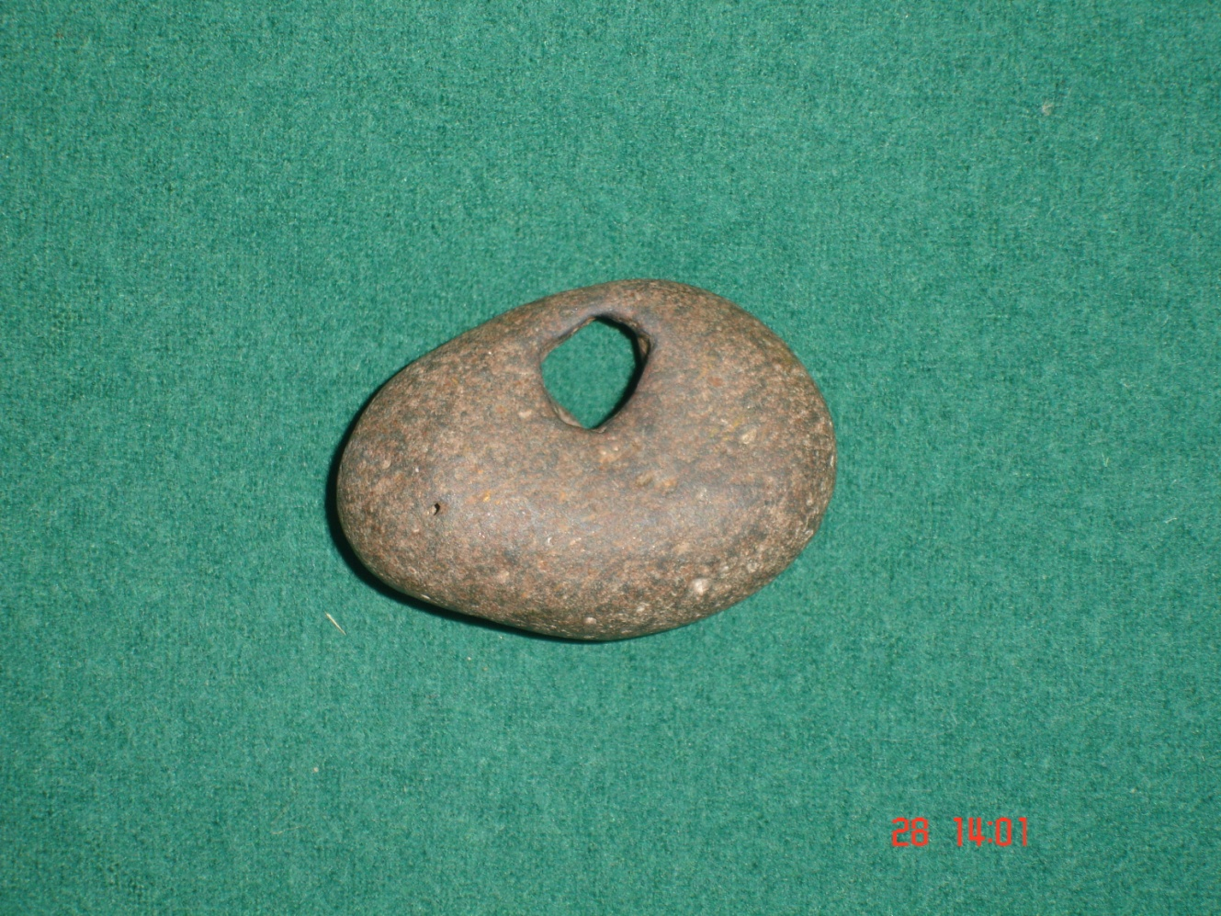
Предметы представляющие ценность
Жирник
Грузило для сети
Жирник и грузило были найдены на реке «Большая»

Slide 9
Предметы представляющие ценность
наконечник
Деньга 1748 г.
крестик
Монета, наконечник и крестик найдены на протоках реки Большая

Slide 10
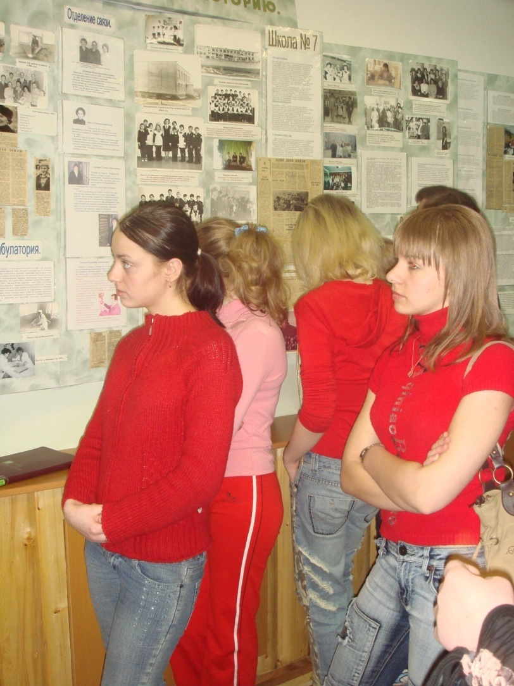
Экскурсии в музей.
Знакомство с историей села

Slide 11
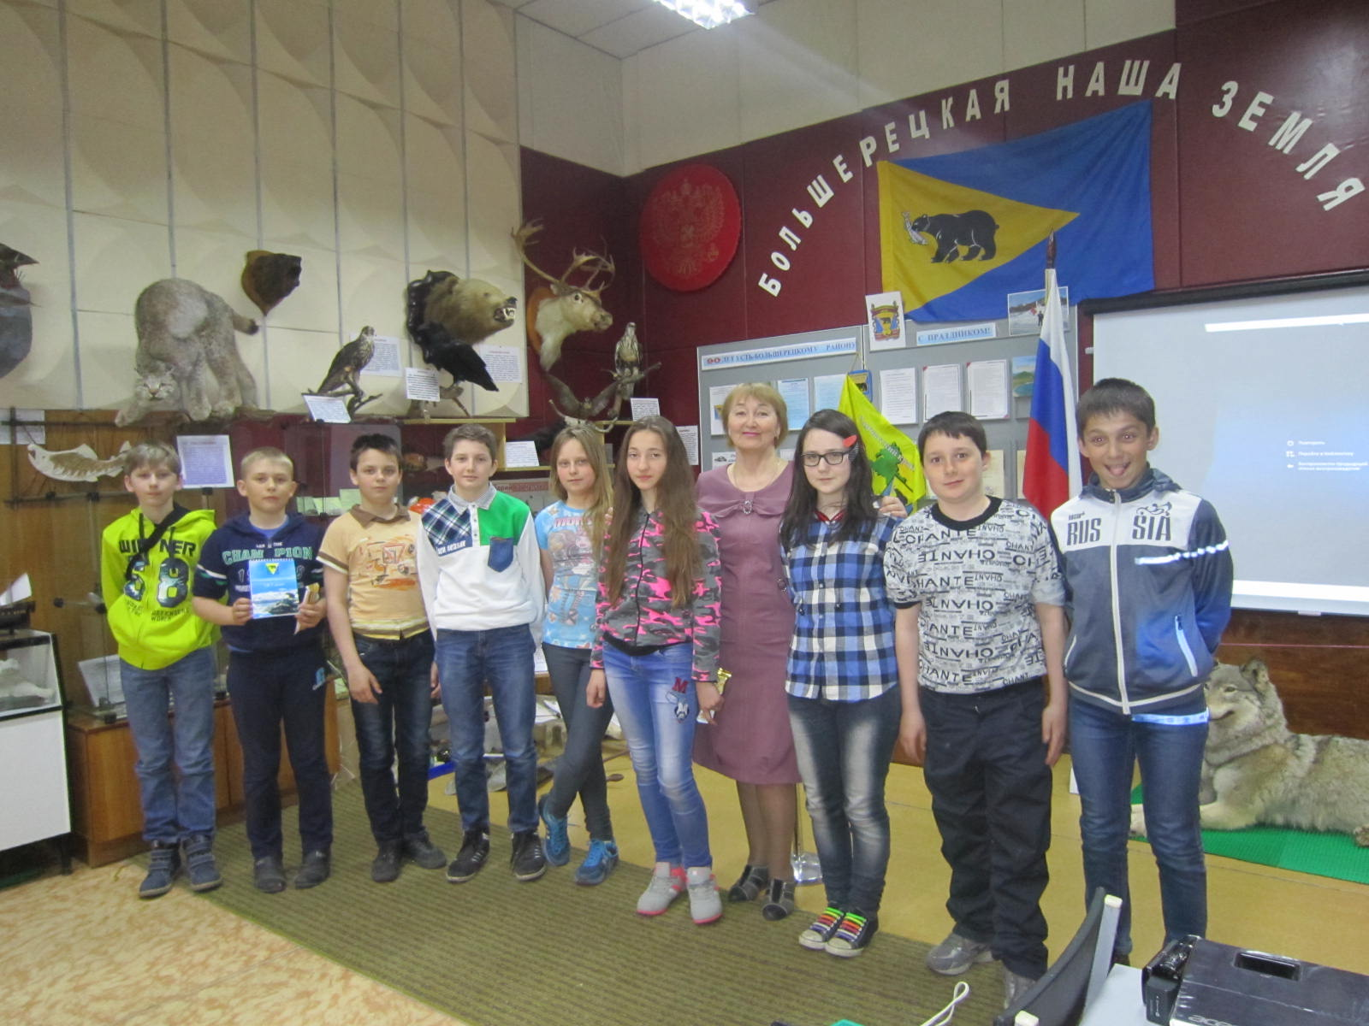
Экскурсия в районном краеведческом музее
Экскурсия в школьном музее

Slide 12
Праздник русской старины.
Вербное воскресение

Slide 13
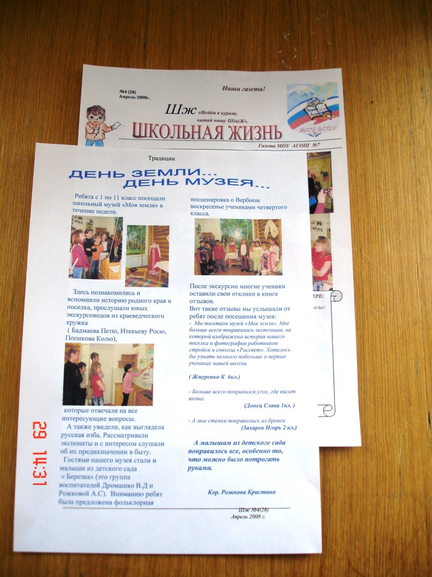
Информация о школьном музее в средствах СМИ
Районная газета «Ударник».
Школьная газета «ШЖ»

Slide 14
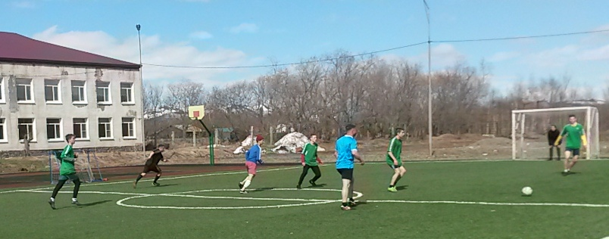
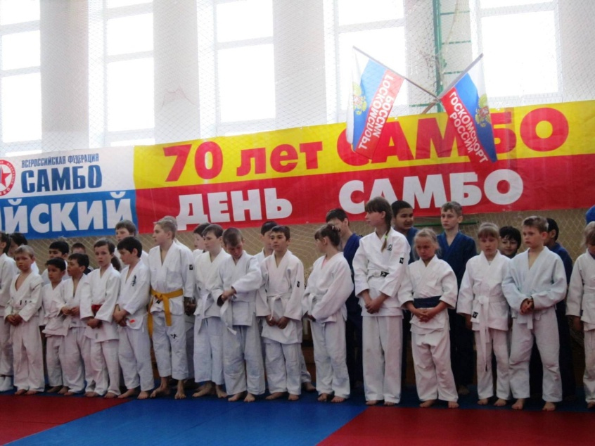
Турнир по футболу памяти В.А.Фисуна
Выступление коллектива ДМШ
Турнир по самбо

Slide 15
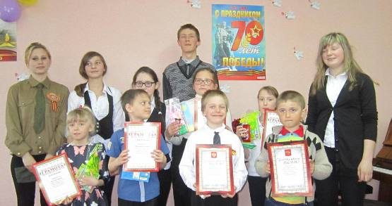
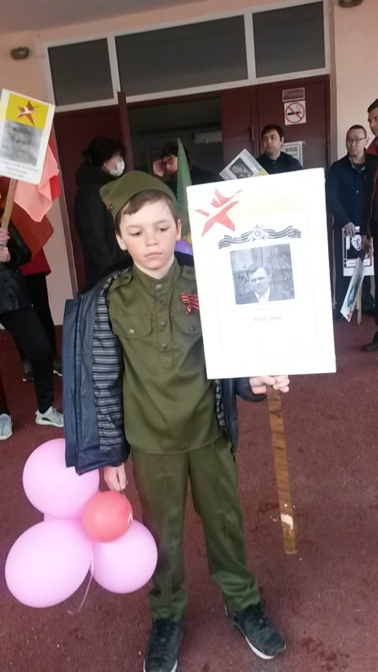
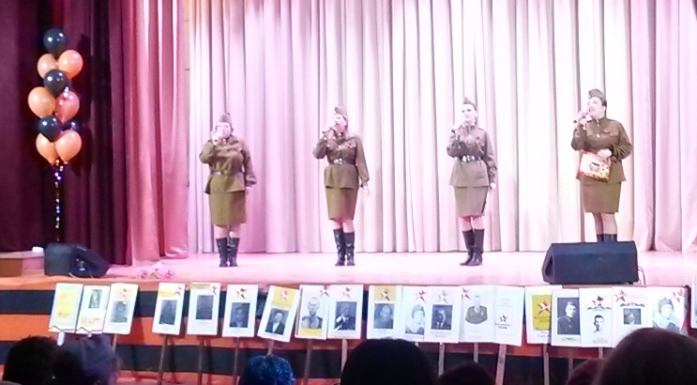
Апача
У любого из нас сердцу милый есть край,
Где сопутствует только удача.
Кто-то едет в Москву,
Кто-то в Санкт-Петербург,
А нам нравится наша Апача!
Пусть здесь нет знаменательных, памятных мест,
Не беда, мы богаты иначе!
Красоту всю камчатской природы сполна
Вы увидите только в Апаче.
Есть , конечно, у каждого в жизни мечта.
И за счастьем, богатством, удачей
Кто-то едет в Москву,
Кто-то в Санкт-Петербург.
А нам с вами неплохо в Апаче!
Л.Н.Жамойда

